Slide 2
باسیلوس سرئوس در مواد غذائی: زیستگاه، ساختار، درمان و پیشگیری
ارائه دهنده: ارغوان سادات میرمیران
آبان ماه 1402

Slide 3
زیستگاه باسیلوس سرئوس
باسیلوس سرئوس می‌تواند در خاک، سبزیجات، شیر، غلات، ادویه‌جات ترشیجات، برنج، مرغ و گوشت پخته شده، سوپ و دسر وجود داشته باشد.
باسیلوس سرئوس همچنین در پوره سیب زمینی، خورشت گوشت گاو، سیب، هات‌چاکلت عرضه شده در دستگاه‌های فروش خودکار و سایر مکان‌های نامناسب بهداشتی برای موادغذایی یافت می‌شود.
به عنوان فلور طبیعی انسان در نظر گرفته نمی‌شود، ممکن است به طور موقت در پوست یا دستگاه گوارش یا تنفس کلونی تشکیل دهد.
این پاتوژن فرصت‌طلب برای بیماران نقص ایمنی و گاهی اوقات پاتوژن انسان است.
اندوسپورها در برابر عوامل فیزیکی و شیمیایی مانند گرما، سرما، خشک شدن، تشعشع، مواد ضدعفونی‌کننده، آنتی‌بیوتیک‌ها و سایر سموم مقاومت بسیار بیشتری نشان می‌دهند.
می‌توانند در حضور یا در غیاب اکسیژن رشد کنند.
با سایر میکروارگانیسم‌های موجود در ریزوسفر، ناحیه اطراف ریشه‌های گیاه، تعامل دارد.
همچنین در روده میکروفلور بی‌مهرگان یافت می‌شود و همزیست روده‌ای بندپایان است که در آن رشد رشته‌ای در یکسری حشرات ، سوسک‌ها و موریانه‌ها نشان داده شده است.

Slide 4
مورفولوژی باسیلوس سرئوس
باســيل گــرم مثبــت و اسپوردارهوازی ؛بی هوازی اختیاری است. (Bacillus cereus ) باســيلوس ســرئوس این باکتری متحرک ،همولیتیک مثبت ،کاتالاز مثبت ،مقاوم به پنی سیلین و فاقد رشد و به شکل ریزوئید است. دمای مناسب رشد این باکتری 30 تا 35 درجه سانتی گراداست . ولی تا دمای 48 درجه سانتی گرادو در دمای پایین تر از 7 درجه سانتی گرادنیز قادر به رشد است.اسپور این باکتری به صورت گسترده ای در طبیعت ، آب و خاک پراکنده شده به طوریکه می توان آن را از مواد غذائی گوناگون جدا نمود این باکتری می تواند غذاهای مختلفی را به غیر از برنج از جمله گوشت، خورشت و عصاره آب گوشت آلوده کند. این باکتری فقط مختص برنج نیست، اما برنج یک راه کلاسیک برای ابتلا به آن است.

Slide 5
عوامل بیماری‌زایی و ویروسی باسیلوس سرئوس
باسیلوس سرئوس قادر به تولید موادخارج سلولی مانند لسیتیناز C و همولیزین بتا بوده که در شناسائی آن مهم می باشند.این باکتری مولد انتروتوکسینهای مولد اسهال و تهوع قادر به ایجاد سندرم اسهال و سندرم تهوع می باشد.
بیماری های نوع اسهالی توسط انتروتوکسین های همولیزین HBL؛ غیرهمولیتیک NHEو سایتوتوکسین K ایجاد می شود.اسپورهای این باکتری حتی بعداز پختن در غذا باقی می مانندو در صورتی که مواد غذائی در شرایط گرم و مرطوب نگهداری شود،اسپور جوانه زده و نوعی سم روده ای (انتروتوکسین ) تولید می کندکه منجر به مسمومیت غذائی می شود.توکسین هایی که منجر به بروز این بیماری ها می شوند شامل سایتوتوکسین Cyt k) (Cytotoxin K: انتروتوکسین (Enterotoxin FM: Ent FM ) FM توكسين استفراغي هموليزين (Hemolysin BL:HBL) BL )،انتروتوكــسين غيــرهمــوليتيكيNHE (Non-Hemolytic Enterotoxin:NHE )است . پروتئينهاي Cyt Kو كمپلكس NHE به عنوان اولين فاكتور ويرولانس در باسيلوس سرئوس اسهالي است.

Slide 6
تظاهرات بالینی باسیلوس سرئوس
در1950 باسیلوس سرئوس به عنوان عامل مسمومیت غذائی شناخته شد. این باکتری باعث ایجاد دو نوع مسمومیت غذایی در افراد می‌گردد:
(diarrheal type)الف) مسمومیت همراه با اسهال
(emetic type) و ب) مسمومیت همراه استفراغ
سندرم اسهال در رابطه با غذاهای گوشتی ؛سبزیجات ؛شیر و انواع سس و پودینگ گزارش شده در صورتی که فرآورده های نشاسته ای مانند برنج و ماکارونی در ایجاد سندرم تهوع دخالت دارند.
باسیلوس سرئوس در حال تبدیل شدن به یکی از مهم‌ترین دلایل مسمومیت غذایی در جهان صنعتی است. ایران جزو کشورهای شاخص از نظر سرانه مصرف برنج بوده و برنج پخته یا پلو، قوت غالب بسیاری از ایرانیان است. به هر حال در صورت رعایت نکردن موازین بهداشتی در نگهداری باقیمانده برنج پخته، خطر مسمومیت با سم باکتری باسیلوس سرئوس وجود دارد.
حدود یک تا پنج ساعت پس از مصرف برنج پخته ی حاوی سم عامل استفراغ باکتری باسیلوس سرئوس، علائم مسمومیت ظاهر می‌شود که غالبا شامل تهوع حاد، استفراغ و درد شکمی هستند. این در حالی است که علائم مسمومیت با سم عامل اسهال ( diarrheal type)معمولا شامل اسهال و درد شکمی بوده و) استفراغ ( emetic typeرخ نمی‌دهد. همچنین زمان بروز علائم مسمومیت با سم عامل اسهال کمی طولانی‌تر بوده و از موعد مصرف غذای آلوده تا بروز علائم در فرد مبتلا حدود 8تا 16 ساعت به طول می‌انجامد. گفتنی است طول دوره بیماری در افراد مسموم با هر دو سم مذکور، تقریبا مشابه بوده و حدود 24 تا 36 ساعت طول می‌کشد و پس از آن معمولا فرد مبتلا بهبود می‌یابد. علامت‌های مسمومیت بین 30دقیقه تا شش ساعت بعد از خوردن برنج آلوده دیده می‌شود،این مسمومیت غذایی را fried rice syndromeمی‌گویند که معمولا پس از 24 ساعت برطرف می شود. برای پیشگیری ازمسمومیت با برنج، باید برنج پخته شده در کمتر از دو ساعت به یخچال با دمای کمتر از پنج درجه سانتی‌گراد منتقل شود؛ ضمن اینکه برنج پخته شده را می‌توان برای سه تا چهار روز در یخچال نگهداری کرد.

Slide 7
تشخیص علائم بیماری در انسان
تعیین باسیلوس سرئوس بوسیله ی یک محلول شناساگر در یک ماده ی غذایی نیازمند :
1-جداسازی گونه های مشابه سروتایپی از غذاهای مشکوک یا مدفوع یا استفراغ بیمار
2-جداسازی تعداد زیادی از سروتایپ های شناخته شده باسیلوس سرئوس که موجب بیماری های غذایی می گردند و جداسازی آنها از مدفوع، استفراغ و یا هوای آلوده.
3-جداسازی باسیلوس سرئوس از غذاهای مشکوک و تعیین میزان انتروتوکسین زایی آن به کمک تست سرمی (سم مولد اسهال) یا تست بیولوژیکی (اسهال و استفراغ) می باشد.
تشخیص نوع استفراغی با يافتن باكتري در منبع غذايي دخيل انجام مي‌شود .
اما تشخیص نوع اسهالی با بررسی میکروسکوپی نمونه مدفوع صورت می‌گیرد .
سریع ترین راه اولیه ی شناخت نشانه های شکل استفراغ آور بیماری، همراه ساختن آن با برخی غذاهای شاهد که اغلب برای تشخیص نشانه های این نوع مسمومیت غذایی کافی است، می باشد.

Slide 8
میزان شیوع مسمومیت غذایی در اثرباسیلوس سرئوس:
نوع غالب مسمومیت ناشی از B. cereus از کشوری به کشور دیگر متفاوت است. به طور مثال در کشور ژاپن بروز نوع استفراغی حدود ۱۰ برابر بیشتر از نوع اسهالی گزارش می‌شود، در حالی که در اروپا و آمریکای شمالی نوع اسهالی بیشترین میزان شیوع را دارد.
تعداد گزارش‌ها در رابطه با مسمومیت در اثر باسیلوس سرئوس اغلب زیاد نیست. اما این موضوع به معنای این نیست که میزان مسمومیت در اثر این باکتری کم است. بلکه از آنجایی که علائم بیماری معمولا خیلی سریع بهبود می‌یابد، اکثر بیماران به پزشک مراجعه نمی‎کنند. در سال‌های اخیر تنها تعداد کمی از کشورها در اروپا داده‌های قانع کننده‌ای از میزان شایع‌ بودن مسمومیت در اثر باسیلوس سرئوس را منتشر کرده‌اند. درصد دخالت B. cereus از کل موارد مسمومیت غذایی در کشورهای مختلف در ادامه ذکر شده است.
۳۳٪ در نروژ (۱۹۹۹-۱۹۹۳)
۴۷٪ در ایسلند (۱۹۹۲-۱۹۹۵)
۲۲٪ در فنلاند (۱۹۹۲)
٪ ۸/۵ در هلند (۱۹۹۱)
۰/۷انگلیس و ولز
۰/۸ژاپن
۱/۳ ایالات متحده آمریکا
۲/۲ کانادا

Slide 9
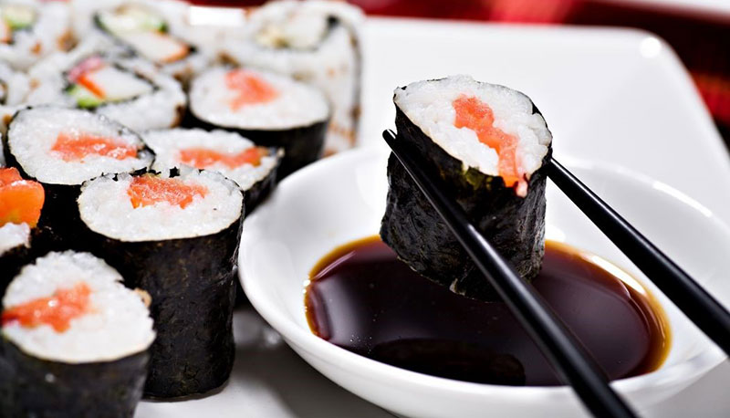
مصرف چه غذاهایی می‌تواند منجر به مسمومیت غذایی در اثر باسیلوس سرئوس شود؟
طیف گسترده‌ای از غذاها در مسمویت غذایی در اثر باسیلوس سرئوس نقش دارند. این‌ غذاها شامل برنج پخته شده، سبزیجات و گوشت‌های پخته شده، ماکارونی، سس ها ، سالاد، سوپ، و ادویه جات هستند

Slide 10
باسیلوس سرئوس یک باکتری اسپورزاست و اسپورهای این باکتری امکان دارد در دانه‌های برنج خام حضور داشته باشند. اسپورها به دمای آب جوش حین طبخ برنج کاملا مقاومند و طبیعتا در برنج پخته نیز باقی می‌مانند؛ اما باید اشاره کرد اسپور، شکل غیرفعال باکتری است و به همین دلیل خوردن اسپور داخل برنج در انسان بیماری ایجاد نمی‌کند. به عبارت دیگر، اگرچه حضور اسپور باکتری باسیلوس سرئوس در برنج محتمل است، اما در صورتی که پس از طبخ و دم کشیدن برنج، بلافاصله به صورت تازه و گرم مصرف شود این مسمومیت هرگز رخ نخواهد داد. پس از طبخ و تهیه برنج پخته در منازل، رستوران‌ها، مراکز تهیه غذا و غیره ممکن است تمامی برنج پخته داخل دیگ در همان وعده غذایی خورده نشود و باقیمانده آن برای مصرف در یک وعده غذایی دیگر نگهداری شود. در چنین حالتی، اگر شرایط نگهداری برنج مناسب نباشد خطر ابتلا به مسمومیت ناشی از سم باکتری باسیلوس سرئوس وجود دارد. بویژه این‌که برنج پخته در مقایسه با برنج خام دارای آب بسیار بیشتری بوده و مستعد رشد باکتری است. پس از اتمام فرآیند پخت و پز، دیگ برنج بتدریج سرد شده و دمای آن با دمای محیط آشپزخانه برابر می‌شود. در دمای محیط اسپورهای داخل برنج پخته جوانه می‌زنند و شکل فعال باکتری پدیدار می‌شود و در نهایت سم تولید می‌کنند. بنابراین برای پیشگیری از مسمومیت باید بلافاصله پس از سرد شدن برنج داخل دیگ، باقیمانده برنج پخته طی حداکثر دو ساعت به داخل یخچال منتقل شود؛ زیرا در دمای داخل یخچال باکتری قادر به تولید سم نیست. همچنین برنج پخته حداکثر یک روز در یخچال نگهداری شود تا کیفیت و ایمنی آن کاهش پیدا نکند.

Slide 11
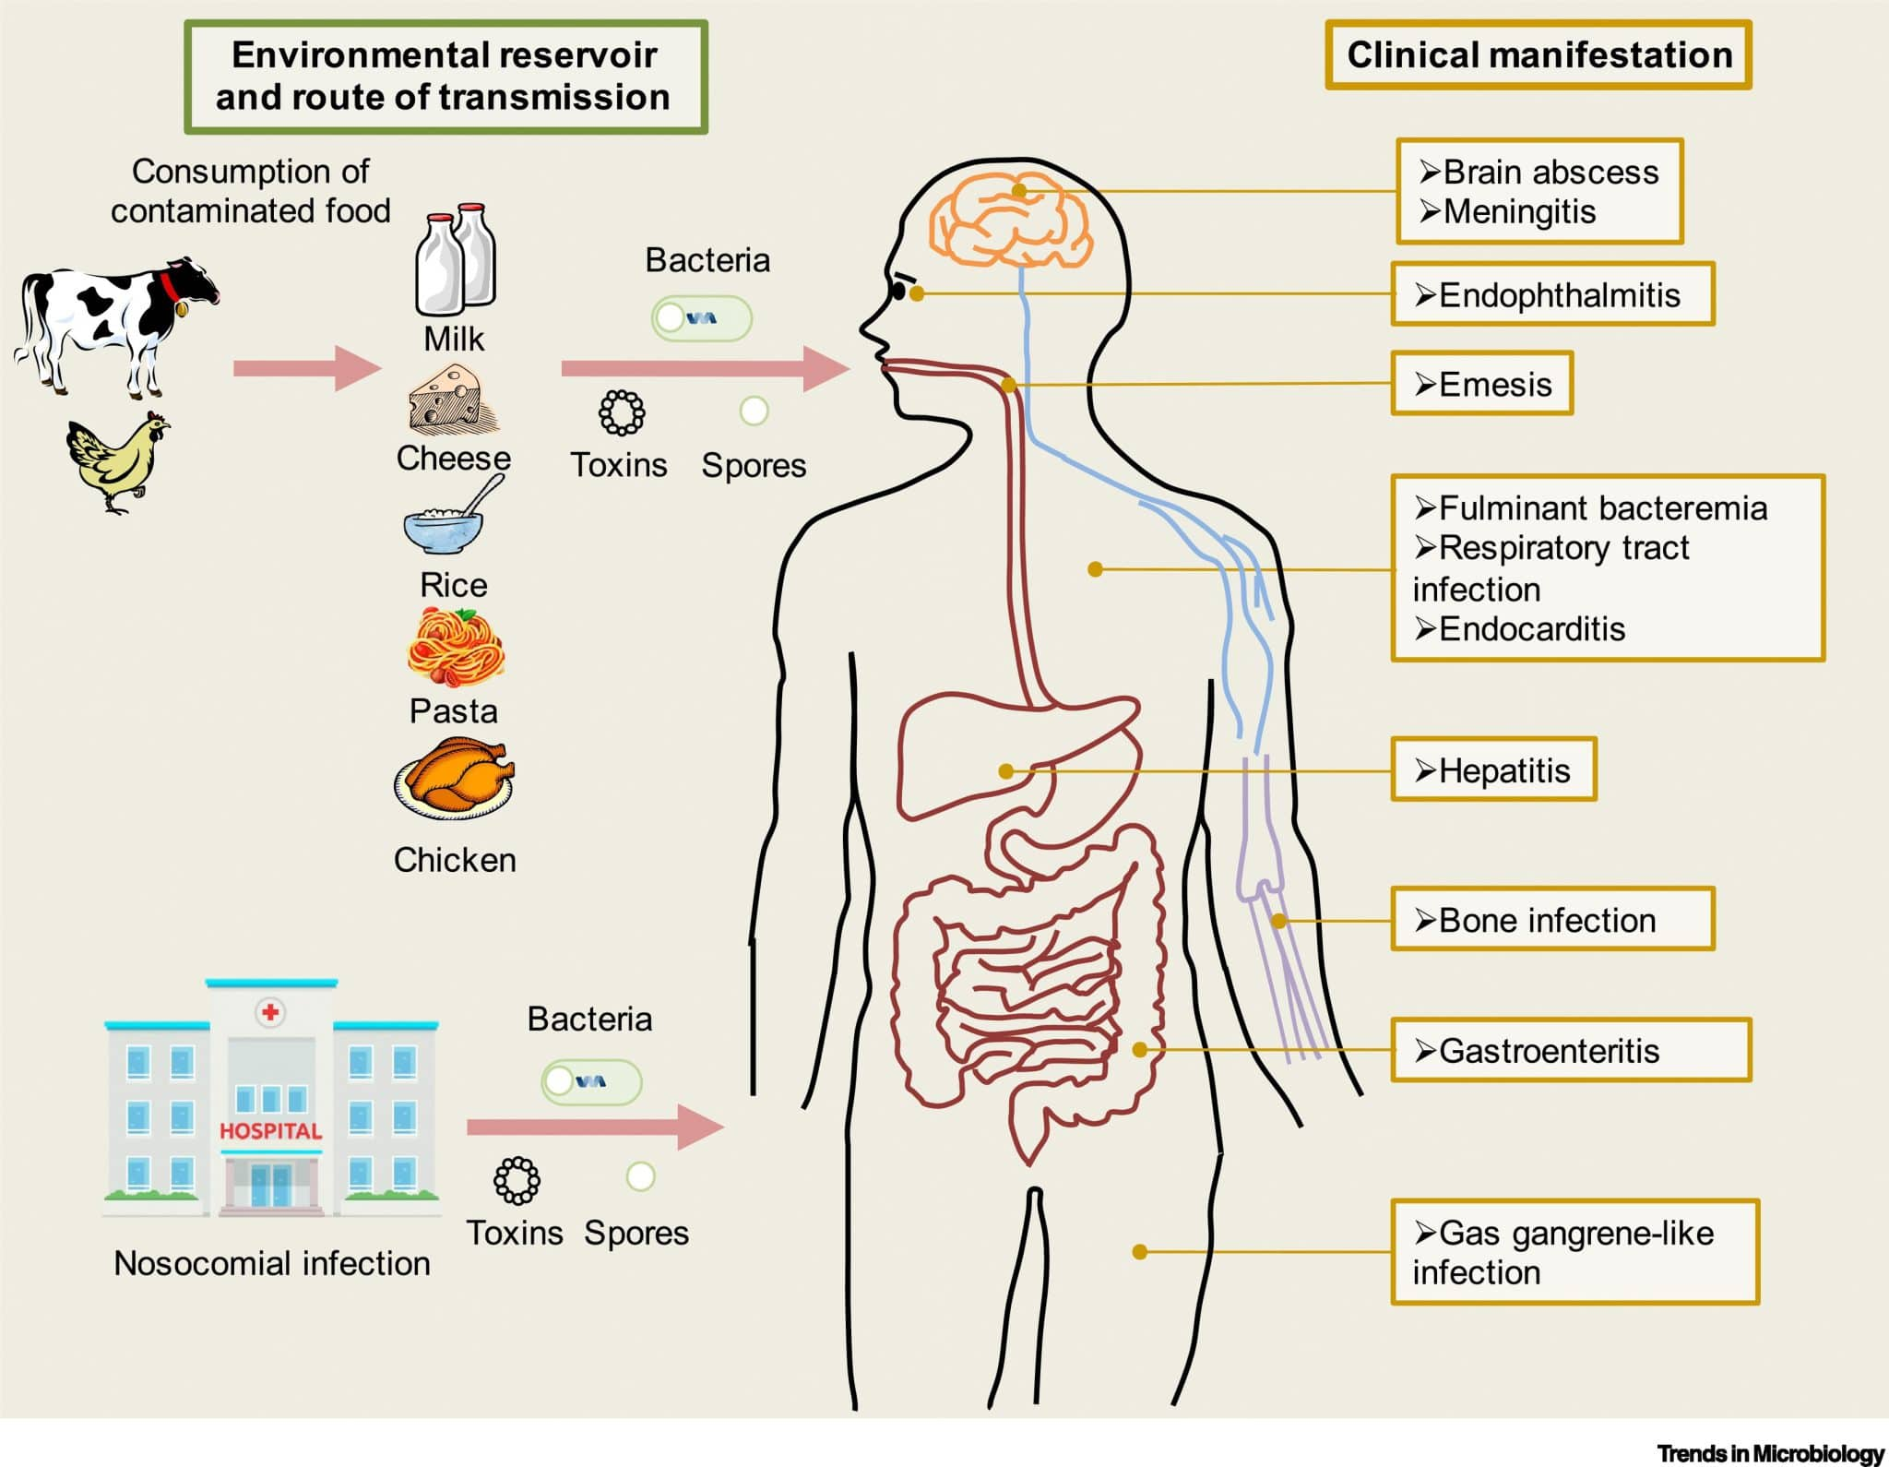
مسمومیت غذایی در اثر باسیلوس سرئوس یکی از موارد مهم بالینی محسوب می‌شود.
به همین دلیل اغلب کارخانجات صنایع غذایی در برنامه‌های کنترل کیفیت خود آزمایش‌های میکروبیولوژی موثری را برای شناسایی این باکتری در فراورده‌های غذایی خود انجام می‌دهند. برای شناسایی باسیلوس سرئوس، چندین آزمایش وجود دارد که می‌تواند به شناسایی صحیح این باکتری کمک کند.
در ادامه قصد داریم آزمایش‌های میکروبیولوژی که برای شناسایی این باکتری انجام می‌شود را بررسی نماییم.
هیستوپاتولوژی باسیلوس سرئوس

Slide 12
تشخیص آزمایشگاهی برای شناسایی باسیلوس سرئوس درموادغذایی:

Slide 13
:(Cereus Selective Agar Base) محیط کشت MYP
برای شناسایی، شمارش و جداسازی باسیلوس سرئوس در مواد غذایی استفاده می شود.
باسیلوس سرئوس مانیتول منفی است.به همین جهت مانیتول موجود در محیط اجازه تفکیک باکتری های مانیتول مثبت همراه را فراهم می آورد که به وسیله تغییر رنگ اندیکاتور فنل به زرد مشخص می شود. باسیلوس سرئوس آنزیم لستیناز تولید می کند. فرآورده های نامحلول ناشی از تجزیه لسیتین زرده تخم مرغ در اطراف کلنی های باسیلوس سرئوس انباشته شده و رسوب سفیدی تشکیل می دهند. در بسیاری از گونه ها واکنش لستیناز خیلی زود ظاهر می شود.
ترکیبات محیط کشت:
پپتون از گوشت:10 گرم عصاره گوشت:1 گرم
کلرور سدیم:10 گرمD(-) مانیتول: 10
فنل رد:0/025 گرم آگار:12 گرم
موادی که باید به محیط اضافه شوند:
امولسیون زرده تخم مرغ:100ml
پلی میکسین:0/1 _ 0/01 گرم

Slide 14
10گرم از نمونه را پس از آسیاب کردن به فلاسک حاوی 90 میلی لیتر سرم رینگراستریل اضافه کردیم سپس از رقت1-،رقت -2 رابابرداشتن 1میلی لیتر از رقت قبلی و اضافه کردن به یک لوله حاوی9میلی لیتر آب مقطر استریل بدست آوردیم.
سپس از رقت اول به میزان 0.5میلی لیتر در محیط های EMBو MYPبه صورت spreadتلقیح کردیم.
شمارش کلنی از رایج­ترین روش­های شمارش باسیلوس سرئوس در مواد غذایی انسانی، خوراک دام و نمونه­های در تماس با مواد غذایی است. کلنی به اجتماع قابل مشاهده و متمرکز توده میکروبی در سطح محیط کشت گفته می شود. بنابراین این اطلاعات فقط مربوط به باکتری­های زنده می­باشد. در شمارش استاندارد کلنی، حجم کمی (1/0 – 0/1 میلی لیتر) از نمونه حاوی تعداد نامعلومی از باکتری ها روی سطح یک پلیت MYPآگار پخش می شود. پلیت های پخش شده در مدت زمان و دمای مشخصی در گرمخانه قرار می­گیرد. در این حین هر سلول باکتریایی زنده تکثیر شده و یک کلنی به راحتی قابل مشاهده تشکیل می‌دهد. سپس تعداد کلنی‌ها شمارش شده و تعداد کل سلول های زنده به دست آمده از این روش به صورت تعداد واحدهای تشکیل دهنده کلنی CFU) ) گزارش می شود. باید توجه داشته داشت که نمونه­ها معمولا حاوی تعداد زیادی سلول هستند که نمی­تواند کلنی­های آنها را مستقیما شمارش کرد. از اینرو اغلب حجم مشخصی از رقت­های سریالی نمونه اصلی تهیه شده و کشت داده می­شود. پلیت با تعداد 30 تا 300 کلنی، موردی ایده­آل برای شمارش است. باسیلوس سرئوس، کلنی­های بزرگ صورتی با هاله رسوب­دار در سطح محیط کشت ایجاد می­کند. برای بررسی کلنی­های شاخص از آزمون همولیز استفاده می­شود. در این آزمون، ابتدا چند کلنی­ها در محیط MYP انتخاب و خالص­سازی شده، سپس به سطح آگار خوندار انتقال می­یابد. پس از گرمخانه گذاری، تشکیل هاله کاملا شفاف در اطراف کلنی نشانه همولیز بتا و مثبت بودن کلنی است. تمامی شرایط انجام آزمون براساس استاندارد ملی 2324 است.

Slide 15
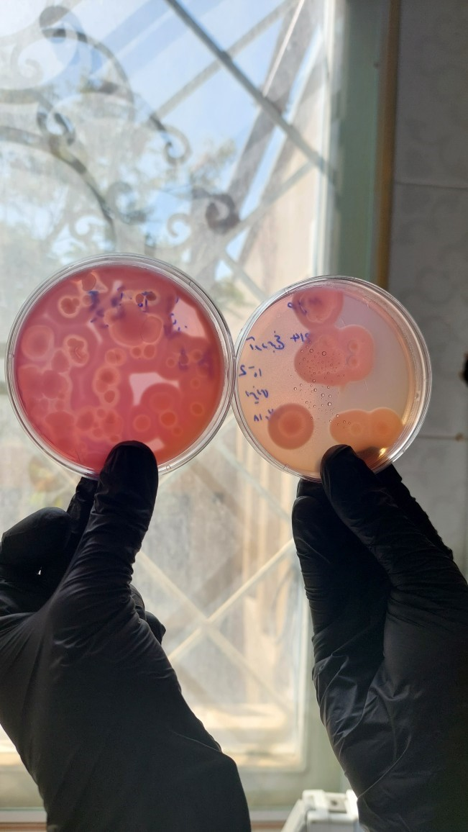
Bacillus cereus

Slide 16
برای تشخیص گونه‌ی باسیلوس سرئوس از سایر گونه‌های باسیلوس آزمایش‌های دیگری نیز لازم است.
تحرک یکی از ویژگی مهمی است که برای شناسایی میکروارگانیسم‌ها در نظر گرفته می‌شود. از آنجایی که همه‌ی باکتری‌های باسیلوس این ویژگی را ندارند ( یعنی متحرک نیستند)، به کمک این ویژگی می‌توان دامنه باکتری‌های احتمالی را مجددا کاهش داد. باسیلوس سرئوس متحرک است، زیرا وقتی این باکتری در محیط کشت تلقیح می‌شود، رشد آن به خط تلقیح محدود نشده و در تمام محیط کشت دیده می‌شود.
پس از تعیین مثبت بودن باکتری برای تحرک، باید واکنش‌های تخمیری fermentation reactions) )
گلوکز و لاکتوز انجام شود تا دو مورد زیر بررسی گردد: باسیلوس سرئوس قادر به تخمیر گلوکز است اما نمی‌تواند لاکتوز را تخمیر کند. همچنین در طی مراحل تخمیر توسط این باکتری، گاز تولید نمی‌شود.

Slide 17
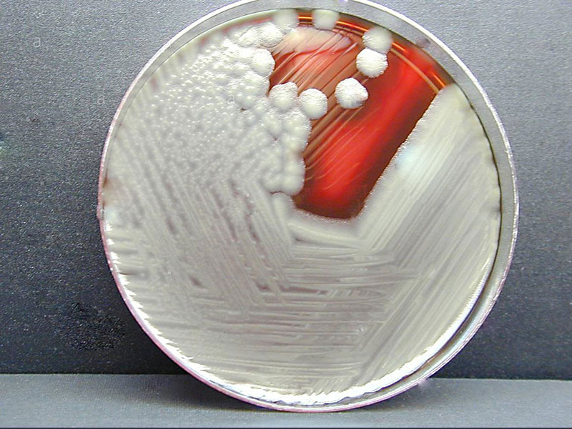
چه تست‌های دیگری را می‌توان برای شناسایی باسیلوس سرئوس انجام داد؟
۱. آزمایش همولیز روی آگار خون
پلیت حاوی آگار خوندار یک محیط کشت افتراقی است که بین باکتری‌های همولیتیک و غیر همولیتیک تمایز ایجاد می‌کند. یک باکتری همولیتیک به دلیل تخریب گلبول‌های قرمز ، مناطق واضحی را در اطراف کلنی‌ها ایجاد می‌کند که عبارتند از:
الفا-همولیز: یک منطقه شفاف جزئی در اطراف کلنی‌های باکتری ایجاد می‌شود.
بتا-همولیز: یک منطقه شفاف کامل اطراف کلنی‌های باکتری ایجاد می‌شود.
گاما-همولیز: هیچ همولیزی را نشان نمی‌دهد. بنابراین، هیچ ناحیه شفافی در اطراف کلنی‌ها وجود نخواهد داشت
باسیلوس سرئوس بر روی آگار خوندار کلنی‌های بزرگ و بتا-همولیز ایجاد می کند که تقریبا سبز رنگ هستند.

Slide 18
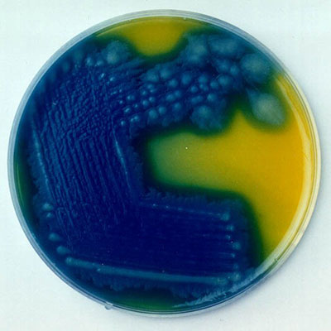
۲. محیط کشت PEMBA
آزمایش دیگری که می‌تواند برای شناسایی صحیح باکتری باسیلوس سرئوس انجام شود‌، استفاده از محیط کشت پلی میکسین-پیروات-زرده تخم مرغ-مانیتول-بروموتیمول آگار آبی ) است.
باسیلوس سرئوس روی این آگار ( colonies . rhizoid (کلنی‌های ریزوئید ایجاد می کند.
این کلنی‌ها معمولا به دلیل عدم تخمیر مانیتول توسط باکتری، به رنگ آبی متمایل به سبز مشاهده می شوند.
این کلنی‌ها معمولا به دلیل عدم تخمیر مانیتول( توسط باکتری، به رنگ آبی متمایل به سبز مشاهده می شوند.

Slide 19
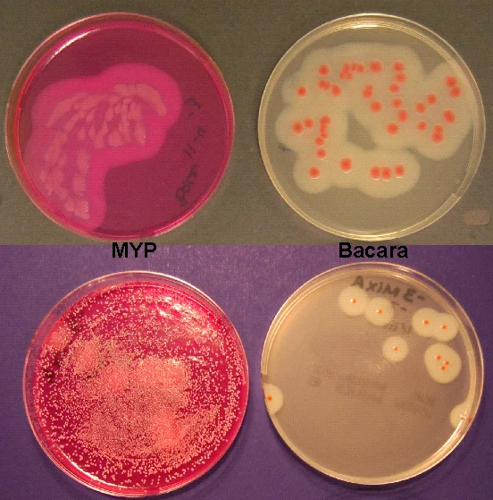
مورفولوژی باسیلوس سرئوس در دومحیط کشت متفاوت

Slide 20
آیا گرم کردن باقیمانده برنج اشکالی دارد؟
نگرانی هایی وجود دارد که خوردن باقیمانده برنج به دلیل وجود یک باکتری مضر به نام باسیلوس سرئوس می تواند باعث مسمومیت غذایی شود. این باکتری معمولاً در برنج پخته شده ای که چند ساعت یا بیشتر در دمای اتاق مانده است، یافت می شود، زیرا در این شرایط می تواند به سرعت تکثیر شود. مصرف برنج آلوده می تواند منجر به درد معده، حالت تهوع، استفراغ، اسهال و سایر علائم ناخوشایند شود.
باسیلوس سرئوس معمولاً با ۲۴ تا ۴۸ ساعت تهوع، استفراغ یا اسهال همراه است – این یک بیماری تهدید کننده زندگی نیست. اما افرادی که دچار نقص ایمنی هستند بیشتر در معرض خطر ابتلا به عفونت جدی هستند.
«بیشتر مواقع، علائم در عرض چند ساعت رخ می دهد و مدت بیماری احتمالاً تا ۲۴ ساعت طول می کشد .
این باکتری به ایجاد هاگ معروف است،( شکل غیرفعال باکتری) که در طی فرآیند پخت و پز از بین نمی رود. در حقیقت دمای بالا اساساً هاگ ها را بیدار می کند.
وقتی در دمای اتاق رها می شود، این هاگ های فعال شده می توانند به سلول هایی تبدیل شوند که سموم ایجاد می کنند. خبر بد این است که این سموم در برابر حرارت نیز مقاوم هستند، بنابراین گرم کردن مجدد برنجی که ساعت‌ها در پیشخوان گذاشته شده است به این معنی نیست که خوردن آن بی‌خطر است. این سم چیزی است که در نهایت مردم را بیمار می کند. استراتژی‌های مناسب مدیریت غذا می‌تواند به شما در کاهش خطر ابتلا به بیماری کمک کند.

Slide 21
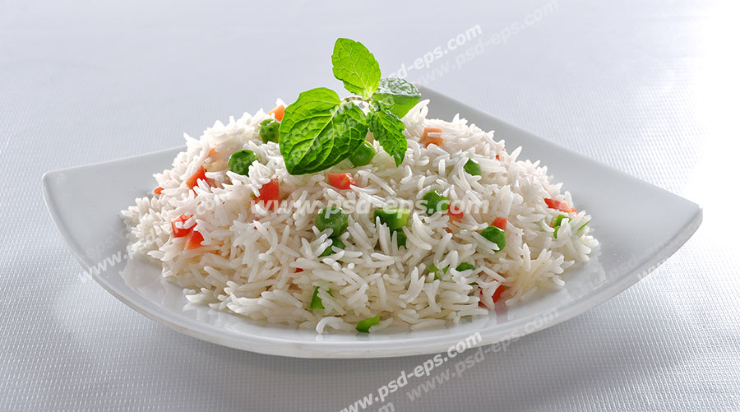
برنج را در یخچال نگهداری کنید، اما نه برای مدت طولانی
. مردم اغلب زیاد برنج درست می کنند، اجازه می دهند بیرون بماند و سپس آن را دوباره گرم می کنند
از آنجایی که هاگ ها وقتی در دمای اتاق قرار می گیرند سم تولید می کنند، بهتر است برنج را فوراً بخورید یا برنج پخته شده را در یخچال در دمای ۴ درجه سانتی گراد و یا کمتر نگهداری کنید
.اما حتی اگر بلافاصله برنج را در یخچال بگذارید، برای همیشه در یخچال باقی نمی ماند و آن نیز نباید برای مدت طولانی در یخچال بماند. قاعده کلی نگهداری در یخچال کمتر از چهار روز است.
هرگز نباید غذا را بیش از دو ساعت بیرون از یخچال بگذارید
اگر برنج پخته شده را به خانه می آورید یا از یک رستوران بیرون می برید، بهتر است یک خنک کننده همراه خود داشته باشید، به خصوص در طول تابستان. اگر دمای محیط 32 درجه سانتی گراد و یا یا بالاتر باشد، نباید غذا را بیش از ۱ ساعت بیرون از یخچال بگذارید.

Slide 22
برنج پخته شده را چگونه گرم کنیم که خطرناک نباشد؟
برنج باقیمانده را می توان هنگام گرم کردن مجدد در مایکروویو ،گرم، سرخ یا بخار پز کرد. با این حال، این تنها در صورتی بی خطر است که برنج پخته شده به درستی در یخچال نگهداری شود. اگر برنج برای چند ساعت بیرون از خانه باشد، گرم کردن مجدد می تواند مضر باشد. به این دلیل که گرم کردن، خنک کردن و گرم کردن مجدد فرصت خوبی را برای رشد باکتری های مضر مانند باسیلوس سرئوس فراهم می کند.
اگر مشکوک به مسمومیت غذایی برنج هستید، هیدراته بمانید

Slide 23
درمان بیماری مرتبط با باسیلوس سرئوس
افراد مبتلا به مسمومیت غذایی با سرئوس فقط به مراقبت نیاز دارند.
هیدراتاسیون خوراکی یا گاهی اوقات جایگزینی مایع و الکترولیت داخل وریدی برای بیماران مبتلا به کم آبی شدید. آنتی‌بیوتیک‌ها توصیه نمی‌شوند
بیماران مبتلا به نوع تهاجمی بیماری نیاز به درمان آنتی‌بیوتیکی دارند. باسیلوس سرئوس به کلیندامایسین، اریترومایسین، وانکومایسین، آمینوگلیکوزیدها و تتراسایکلین حساس است. به پنی سیلین و تری متوپریم مقاوم است
. اگر بعد از خوردن برنج ناسالم مریض شدید، ممکن است برای یک یا دو روز ناراحتی های گوارشی را تجربه کنید. بنابراین مهم است که با نوشیدنی های ورزشی یا الکترولیتی هیدراته بمانید
آنتی بیوتیک برای مسمومیت غذایی ناشی از باسیلوس سرئوس توصیه نمی شود زیرا علائم ناشی از سموم باکتری است و نه خود باکتری . به طور معمول، هنگامی که بدن با استفراغ یا اسهال از شر سموم خلاص می شود، علائم فروکش می کند
اگر خونی در استفراغ یا اسهال دارید یا علائم برای چند روز ادامه داشت، همچنین اگر کم آب هستید و نمی‌توانید مایعات را تحمل کنید باید مراقب باشیدو به پزشک مراجعه نمایید

Slide 24
کلام پایانی
برای پیشگیری از مسمومیت غذایی باسیلوس سرئوس ، لازم نیست برنج را از رژیم غذایی خود حذف کنید . اگر قصد دارید غذای خود را در خانه تهیه کنید، کارشناسان ایمنی مواد غذایی می گویند می توانید برنج پخته شده را به جای گذاشتن روی پیشخوان در یخچال قرار دهید تا خنک شود تا خطر تشکیل سموم با رسیدن برنج به دمای اتاق کاهش یابد.

Slide 25
وقتی درحال خوردن سوپ هستید به دسر فکر نکنید.
همه دارایی شما لحظه حال است. باسپاس از توجه شما

